Slide 1
フラッシュカード①画面仕様書

Slide 2
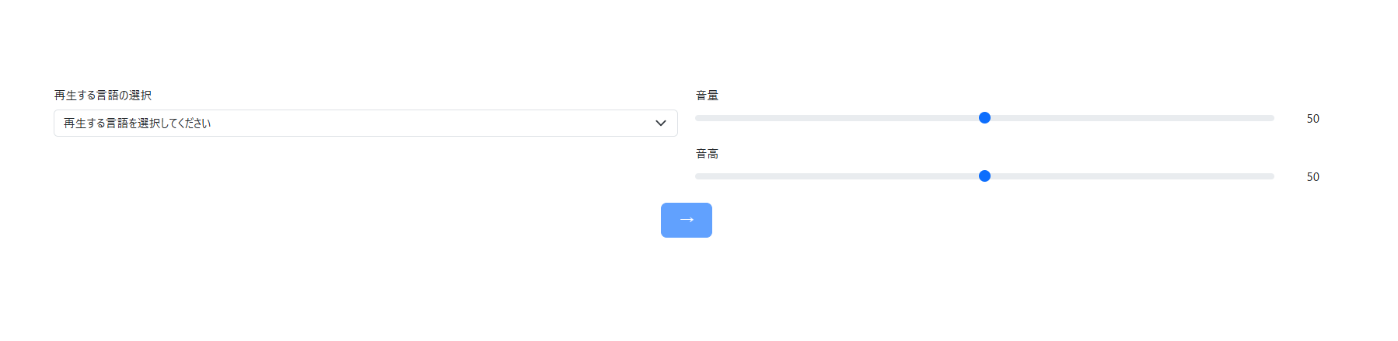
音声設定画面
②
①
③
④

Slide 3
音声設定画面
# | 名称 | 種類 | 状態 | 説明
① | 再生する言語の選択 | テキスト | ー | 再生する言語をプルダウンリストより選択する。
② | 音量 | テキスト | ー | 音量をスライドバーにて数値を設定する。
③ | 音高 | テキスト | ー | 音高をスライドバーにて数値を設定する。
④ | → | ボタン | 押下不可 | ①または②または③が入力されていない場合。
 |  |  | 押下可 | ①と②と③を入力することで、押下可となる。 押下した際に、条件設定画面に遷移する。

Slide 4
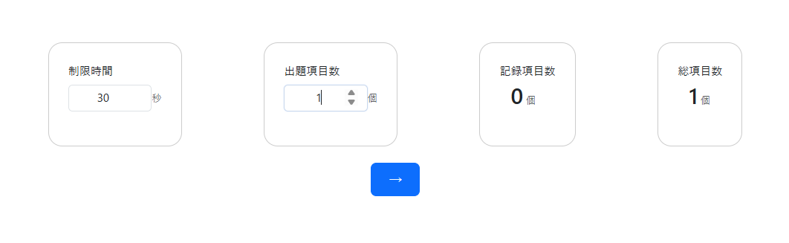
条件設定画面
①
②
③
④
⑤

Slide 5
条件設定画面
# | 名称 | 種類 | 状態 | 説明
① | 制限時間 | テキスト | ー | 問題を解答するまでの時間を設定する。
② | 出題項目数 | テキスト | ー | 出題する問題数を設定する。
③ | 記録項目数 | テキスト | ー | 試験を実施した問題数を表示する。
④ | 総項目数 | テキスト | ー | 「フラッシュカード用①」で、実施できる問題数を表示する。 なお、復習の場合は試験で不正解だった項目の数を表示する。
⑤ | → | ボタン | 押下不可 | ①または②が入力されていない場合。
 |  |  | 押下可 | ①と②を入力することで、押下可となる。 押下した際に、試験画面または復習画面に遷移する。

Slide 6
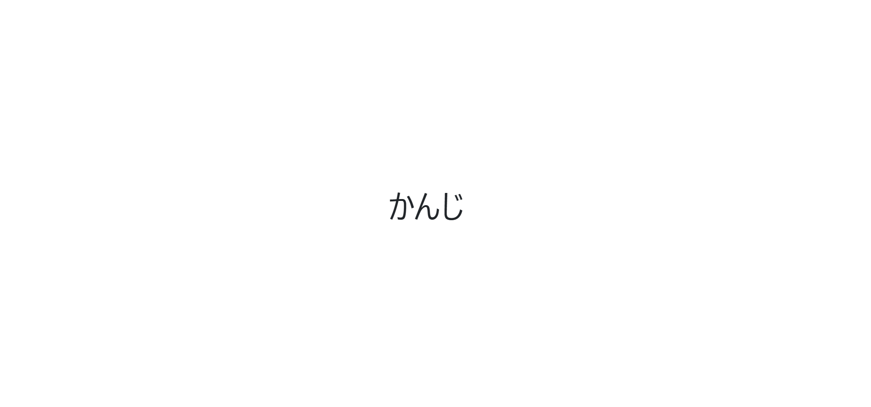
試験標題画面
①
（シート「一覧」奇数行目のセル値を表示）
例）

Slide 7
試験標題画面
# | 名称 | 種類 | 状態 | 説明
① | 試験標題 | テキスト | ー | シート「一覧」の連続した奇数行目、偶数行目について、 最初にA列の奇数行目のセル値を表示する 続いてB列以降の列の奇数行目のセル値のある列までのセル値をランダムに表示する ここでセル値が画像リンクやURLのみの場合は画像のみ表示する（テキストは表示する） 最後に偶数行目のA列のセル値を表示する ※表示中の読み上げは読み上げ機能を参照

Slide 8
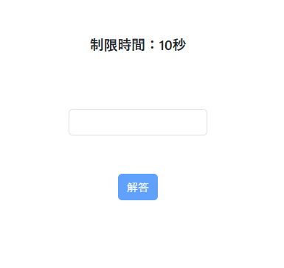
試験問題画面(丸括弧で囲まれている部分なし)
①
②
③

Slide 9
試験問題画面(丸括弧で囲まれている部分なし)
# | 名称 | 種類 | 状態 | 説明
① | 制限時間 | テキスト | ー | 1問を解答するまでの時間を表示する 1問の制限時間＝設定の制限時間×解答欄の数 ０になった場合に、正答画面を表示する。
② | 解答欄 | テキスト | 活性 | 試験標題画面で表示されたシート「一覧」のB列以降の列の偶数行目のセルの値（丸括弧で囲まれていない部分）を解答、入力する。
③ | 解答 | ボタン | 押下不可 | 制限時間が1以上かつすべての解答欄に入力が完了するまでは、非活性。
 |  |  | 押下可 | すべての解答欄に入力が完了したときに、活性状態となる。 問題の解答を行う。 ボタンを押下した際に、答え合わせを行う。

Slide 10
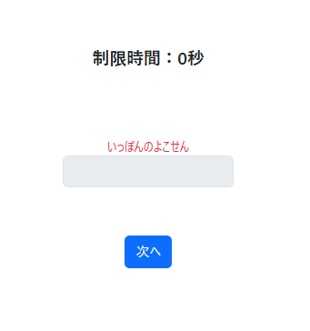
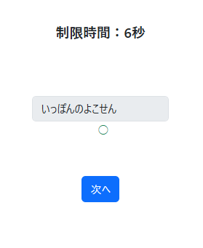
試験問題画面(丸括弧で囲まれている部分なし) 正解表示
【正解の場合】
【不正解の場合】
①
①
②
②
③
④
③
④
⑤
⑤

Slide 11
試験問題画面(丸括弧で囲まれている部分なし) 正解表示
# | 名称 | 種類 | 状態 | 説明
① | 制限時間 | テキスト | ー | 解答した時点の残り制限時間を表示する。
② | 正答 | テキスト | ー | 試験標題画面で表示されたシート「一覧」のB列以降の列の偶数行目のセルの値（丸括弧で囲まれていない部分）を朱書きで表示する。
③ | 解答欄 | テキスト | 非活性 | 試験標題画面で表示されたシート「一覧」のB列以降の列の偶数行目のセルの値（丸括弧で囲まれていない部分）を解答、入力したものを表示する。 正解表示時には、非活性。
④ | 正解マーク | テキスト |  | 解答が正しい場合は〇を表示する。
⑤ | 次へ | ボタン | 押下可 | ボタン押下により以下の動作となる。 ・次の問題が存在する場合 次の問題を表示する。 ・次の問題が存在しない場合 終了画面(試験・復習)を表示する。

Slide 12
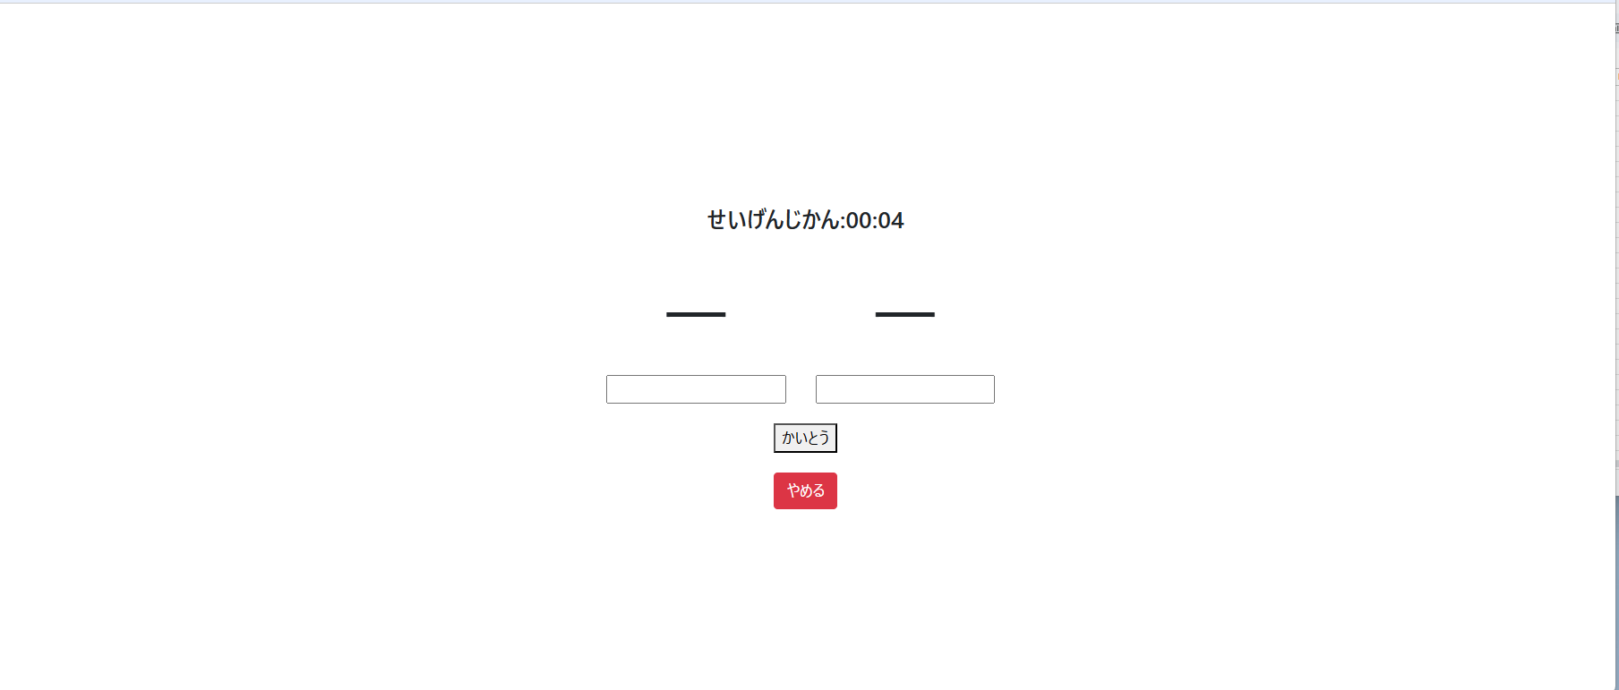
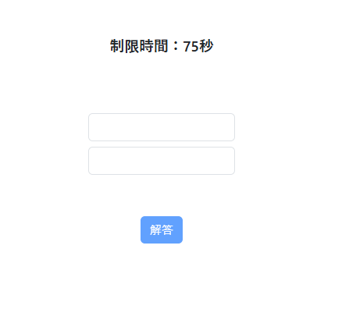
試験問題画面(丸括弧で囲まれている部分:1あり)
①
②
③
④

Slide 13
試験問題画面(丸括弧で囲まれている部分:1あり)
# | 名称 | 種類 | 状態 | 説明
① | 制限時間 | テキスト | ー | 1問を解答するまでの時間を表示する 1問の制限時間＝設定の制限時間×解答欄の数 ０になった場合に、正答画面を表示する。
② | 解答欄 | テキスト | 活性 | 試験標題画面で表示されたシート「一覧」のB列以降の列の偶数行目のセルの値（丸括弧で囲まれている部分）を解答、入力する。
③ | 解答欄 | テキスト | 活性 | 試験標題画面で表示されたシート「一覧」のB列以降の列の偶数行目のセルの値（丸括弧で囲まれていない部分）を解答、入力する。
④ | 解答 | ボタン | 押下不可 | 制限時間が1以上かつすべての解答欄に入力が完了するまでは、非活性。
 |  |  | 押下可 | すべての解答欄に入力が完了したときに、活性状態となる。 問題の解答を行う。 ボタンを押下した際に、答え合わせを行う。

Slide 14
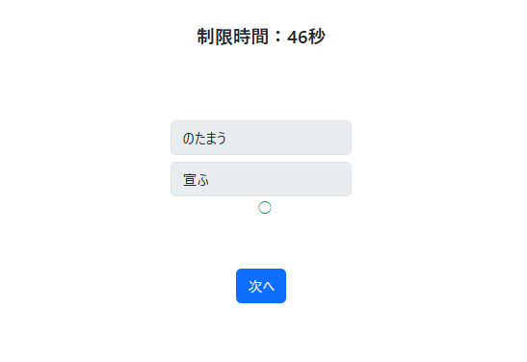
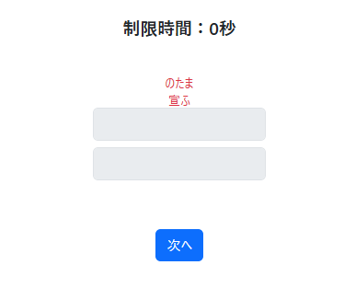
試験問題画面(丸括弧囲まれている部分:1あり) 正解表示
【正解の場合】
【不正解の場合】
①
①
②
③
③
④
④
⑤
⑥
⑥

Slide 15
試験問題画面(丸括弧で囲まれている部分:1あり) 正解表示
# | 名称 | 種類 | 状態 | 説明
① | 制限時間 | テキスト | ー | 解答した時点の残り制限時間を表示する。
② | 正解 | テキスト | ー | 試験標題画面で表示されたシート「一覧」のB列以降の列の偶数行目のセルの値（丸括弧、角括弧で囲まれている部分）を朱書きで表示する。 同セル値（丸括弧で囲まれていない部分）を朱書きで表示する。
③ | 解答欄 | テキスト | 非活性 | 試験標題画面で表示されたシート「一覧」のB列以降の列の偶数行目のセルの値（丸括弧で囲まれている部分）を解答、入力したものを表示する。
④ | 解答欄 | テキスト | 非活性 | 試験標題画面で表示されたシート「一覧」のB列以降の列の偶数行目のセルの値（丸括弧、角括弧で囲まれていない部分）を解答、入力したものを表示する。
⑤ | 正解マーク | テキスト | ー | 解答が正しい場合は〇を表示する。

Slide 16
試験問題画面(丸括弧で囲まれている部分:1あり) 正解表示
# | 名称 | 種類 | 状態 | 説明
⑥ | 次へ | ボタン | 押下不可 | ボタン押下により以下の動作となる。 ・次の問題が存在する場合 次の問題を表示する。 ・次の問題が存在しない場合。 終了画面(試験・復習)を表示する。

Slide 17
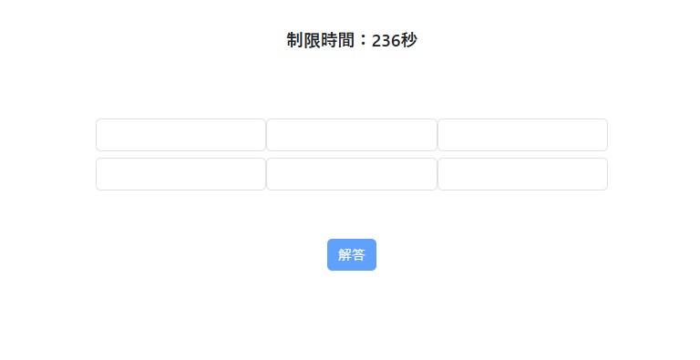
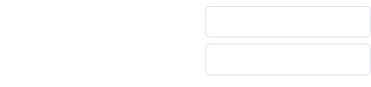
試験問題画面(丸括弧で囲まれている部分が複数:Nあり)
①
②-1
②-N
③-1
③-N
④

Slide 18
試験問題画面(丸括弧で囲まれている部分複数:Nあり)
# | 名称 | 種類 | 状態 | 説明
① | 制限時間 | テキスト | ー | 1問を解答するまでの時間を表示する。 1問の制限時間＝設定の制限時間×解答欄の数 ０になった場合に、正答画面を表示する。
②-N | 解答欄 | テキスト | 活性 | 試験標題画面で表示されたシート「一覧」のB列以降の列の偶数行目のセルの値（丸括弧で囲まれている部分）を解答、入力する。 Nは１～丸括弧ので囲まれる部分数
③-N | 解答欄 | テキスト | 活性 | 試験標題画面で表示されたシート「一覧」のB列以降の列の偶数行目のセルの値（丸括弧で囲まれていない部分）を解答、入力する。 Nは１～丸括弧ので囲まれる部分数
④ | 解答 | ボタン | 押下不可 | 制限時間が1以上かつすべての解答欄に入力が完了するまでは、非活性。
 |  |  | 押下可 | すべての解答欄に入力が完了したときに、活性状態となる。 問題の解答を行う。 ボタンを押下した際に、答え合わせを行う。

Slide 19
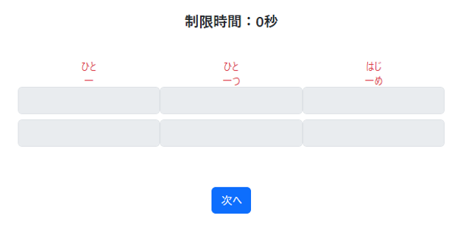
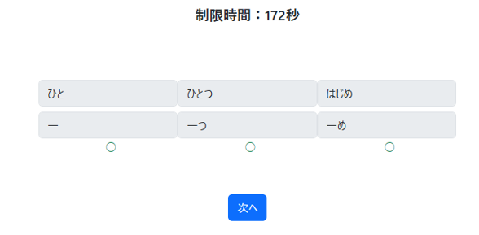
試験問題画面(丸括弧で囲まれている部分複数:Nあり) 正解表示
【正解の場合】
【不正解の場合】
①
①
②
③
③
④
④
⑤
⑥
⑥

Slide 20
試験問題画面(丸括弧で囲まれている部分複数:Nあり) 正解表示
# | 名称 | 種類 | 状態 | 説明
① | 制限時間 | テキスト | ー | 1問を解答するまでの時間を表示する。 1問の制限時間＝設定の制限時間×解答欄の数 ０になった場合に、正答画面を表示する。
②-N | 解答欄 | テキスト | 活性 | 試験標題画面で表示されたシート「一覧」のB列以降の列の偶数行目のセルの値（丸括弧で囲まれている部分）を解答、入力する。 Nは１～丸括弧で囲まれる部分数（画面は３の例）
③-N | 解答欄 | テキスト | 活性 | 試験標題画面で表示されたシート「一覧」のB列以降の列の偶数行目のセルの値（丸括弧で囲まれていない部分）を解答、入力する。 Nは１～丸括弧で囲まれる部分数（画面は３の例）
④ | 解答 | ボタン | 押下不可 | 制限時間が1以上かつすべての解答欄に入力が完了するまでは、非活性。
 |  |  | 押下可 | すべての解答欄に入力が完了したときに、活性状態となる。 問題の解答を行う。 ボタンを押下した際に、答え合わせを行う。

Slide 21
試験問題画面(丸括弧で囲まれている部分:Nあり) 正解表示
# | 名称 | 種類 | 状態 | 説明
⑥ | 次へ | ボタン | 押下不可 | ボタン押下により以下の動作となる。 ・次の問題が存在する場合。 次の問題を表示する。 ・次の問題が存在しない場合。 終了画面(試験・復習)を表示する。

Slide 22
復習標題画面
①
（シート「一覧」奇数行目のセル値を表示）
例）

Slide 23
復習標題画面
# | 名称 | 種類 | 状態 | 説明
① | 復習標題 | テキスト | ー | 復習画面で表示される問題は、前回不正解だった問題となる シート「一覧」の連続した奇数行目、偶数行目について、 最初に、A列の奇数行目のセルの値を表示する。 続いて、B列以降の列の奇数行目のセルの値のある列までのセルの値をランダムに表示する。 ここでセル値が画像リンクやURLのみの場合は画像のみ表示する。（テキストは表示する） ※表示中の読み上げは読み上げ機能を参照。

Slide 24
復習記憶画面
①
（シート「一覧」奇数行目のセル値を表示）
例）

Slide 25
復習記憶画面
# | 名称 | 種類 | 状態 | 説明
① | 復習記憶 | テキスト | ー | 復習画面で表示される問題は、前回不正解だった問題となる シート「一覧」の連続した奇数行目、偶数行目について、 最初に、A列の奇数行目のセルの値を表示する。 続いて、B列の偶数行目のセルの値のある列までのセル値をランダムに表示する。 さらに偶数行目のA列のセル値を表示する 最後に、上記B列以降の列の偶数行目のセルの値の正答を順次表示する。 上記をx回繰り返す。 ※表示中の読み上げは読み上げ機能を参照。

Slide 26
復習問題画面(丸括弧で囲まれている部分なし)
①
②
③

Slide 27
復習問題画面(丸括弧で囲まれている部分なし)
# | 名称 | 種類 | 状態 | 説明
① | 制限時間 | テキスト | ー | 1問を解答するまでの時間を表示する。 1問の制限時間＝設定の制限時間×解答欄の数。 ０になった場合に、正答画面を表示する。
② | 解答欄 | テキスト | 活性 | 復習標題画面で表示されたシート「一覧」のB列以降の列の偶数行目のセルの値（丸括弧で囲まれていない部分）を解答、入力する。
③ | 解答 | ボタン | 押下不可 | 制限時間が1以上かつすべての解答欄に入力が完了するまでは、非活性。
 |  |  | 押下可 | すべての解答欄に入力が完了したときに、活性状態となる。 問題の解答を行う。 ボタンを押下した際に、答え合わせを行う。

Slide 28
復習問題画面(丸括弧で囲まれている部分なし) 正解表示
【正解の場合】
【不正解の場合】
①
①
②
②
③
④
③
④
⑤
⑤

Slide 29
復習問題画面(丸括弧で囲まれている部分なし) 正解表示
# | 名称 | 種類 | 状態 | 説明
① | 制限時間 | テキスト | ー | 解答した時点の残り制限時間を表示する。
② | 正答 | テキスト | ー | 復習標題画面で表示されたシート「一覧」偶数行目のB列以降のセル値（丸括弧で囲まれていない部分）を朱書きで表示する。
③ | 解答欄 | テキスト | 非活性 | 復習標題画面で表示されたシート「一覧」のB列以降の列の偶数行目のセルの値（丸括弧で囲まれていない部分）を解答、入力したものを表示する。 正解表示時には、非活性。
④ | 正解マーク | テキスト |  | 解答が正しい場合は〇を表示する。
⑤ | 次へ | ボタン | 押下可 | ボタン押下により以下の動作となる。 ・次の問題が存在する場合 次の問題を表示する。 ・次の問題が存在しない場合 終了画面(試験・復習)を表示する。

Slide 30
復習問題画面(丸括弧で囲まれている部分:1あり)
①
②
③
④

Slide 31
復習問題画面(丸括弧で囲まれている部分:1あり)
# | 名称 | 種類 | 状態 | 説明
① | 制限時間 | テキスト | ー | 1問を解答するまでの時間を表示する。 1問の制限時間＝設定の制限時間×解答欄の数 ０になった場合に、正答画面を表示する。
② | 解答欄 | テキスト | 活性 | 復習標題画面で表示されたシート「一覧」のB列以降の偶数行目のセルの値（丸括弧で囲まれている部分）を解答、入力する。
③ | 解答欄 | テキスト | 活性 | 復習標題画面で表示されたシート「一覧」のB列以降の列の偶数行目のセルの値（丸括弧で囲まれていない部分）を解答、入力する。
④ | 解答 | ボタン | 押下不可 | 制限時間が1以上かつすべての解答欄に入力が完了するまでは、非活性。
 |  |  | 押下可 | すべての解答欄に入力が完了したときに、活性状態となる。 問題の解答を行う。 ボタンを押下した際に、答え合わせを行う。

Slide 32
復習問題画面(丸括弧で囲まれている部分:1あり) 正解表示
【正解の場合】
【不正解の場合】
①
①
②
③
③
④
④
⑤
⑥
⑥

Slide 33
復習問題画面(丸括弧で囲まれている部分:1あり) 正解表示
# | 名称 | 種類 | 状態 | 説明
① | 制限時間 | テキスト | ー | 解答した時点の残り制限時間を表示する。
② | 正解 | テキスト | ー | 復習標題画面で表示されたシート「一覧」のB列以降の列の偶数行目のセルの値（丸括弧で囲まれている部分）を朱書きで表示する。 同セル値（丸括弧で囲まれていない部分）を朱書きで表示する。
③ | 解答欄 | テキスト | 非活性 | 復習標題画面で表示されたシート「一覧」のB列以降の列の偶数行目のセルの値（丸括弧で囲まれている部分）を解答、入力したものを表示する
④ | 解答欄 | テキスト | 非活性 | 復習標題画面で表示されたシート「一覧」のB列以降の列の偶数行目のセルの値（丸括弧で囲まれていない部分）を解答、入力したものを表示する。
⑤ | 正解マーク | テキスト | ー | 解答が正しい場合は〇を表示する。

Slide 34
復習問題画面(丸括弧で囲まれている部分:1あり) 正解表示
# | 名称 | 種類 | 状態 | 説明
⑥ | 次へ | ボタン | 押下不可 | ボタン押下により以下の動作となる。 ・次の問題が存在する場合 次の問題を表示する。 ・次の問題が存在しない場合 終了画面(試験・復習)を表示する

Slide 35
復習問題画面(丸括弧で囲まれている部分が複数:Nあり)
①
②-1
②-N
③-1
③-N
④

Slide 36
復習問題画面(丸括弧で囲まれている部分複数:Nあり)
# | 名称 | 種類 | 状態 | 説明
① | 制限時間 | テキスト | ー | 1問を解答するまでの時間を表示する 1問の制限時間＝設定の制限時間×解答欄の数 ０になった場合に、正答画面を表示する
②-N | 解答欄 | テキスト | 活性 | 復習標題画面で表示されたシート「一覧」のB列以降の列の偶数行目のセルの値（丸括弧で囲まれている部分）を解答、入力する。 Nは１～丸括弧ので囲まれる部分数。
③-N | 解答欄 | テキスト | 活性 | 復習標題画面で表示されたシート「一覧」のB列以降の列の偶数行目のセルの値（丸括弧で囲まれていない部分）を解答、入力する。 Nは１～丸括弧ので囲まれる部分数。
④ | 解答 | ボタン | 押下不可 | 制限時間が1以上かつすべての解答欄に入力が完了するまでは、非活性。
 |  |  | 押下可 | すべての解答欄に入力が完了したときに、活性状態となる。 問題の解答を行う。 ボタンを押下した際に、答え合わせを行う。

Slide 37
復習問題画面(丸括弧で囲まれている部分複数:Nあり) 正解表示
【正解の場合】
【不正解の場合】
①
①
②
③
③
④
④
⑤
⑥
⑥

Slide 38
復習問題画面(丸括弧で囲まれている部分複数:Nあり) 正解表示
# | 名称 | 種類 | 状態 | 説明
① | 制限時間 | テキスト | ー | 1問を解答するまでの時間を表示する。 1問の制限時間＝設定の制限時間×解答欄の数が、「0」になった場合に、正答画面を表示する。
②-N | 解答欄 | テキスト | 活性 | 復習標題画面で表示されたシート「一覧」のB列以降の列の偶数行目のセルの値（丸括弧で囲まれている部分）を解答、入力する。 Nは１～丸括弧で囲まれる部分数（画面は３の例）
③-N | 解答欄 | テキスト | 活性 | 復習標題画面で表示されたシート「一覧」のB列以降の列の偶数行目のセルの値（丸括弧で囲まれていない部分）を解答、入力する。 Nは１～丸括弧で囲まれる部分数（画面は３の例）。
④ | 解答 | ボタン | 押下不可 | 制限時間が1以上かつすべての解答欄に入力が完了するまでは、非活性。
 |  |  | 押下可 | すべての解答欄に入力が完了したときに、活性状態となる。 問題の解答を行う。 ボタンを押下した際に、答え合わせを行う。

Slide 39
復習問題画面(丸括弧で囲まれている部分:Nあり) 正解表示
# | 名称 | 種類 | 状態 | 説明
⑥ | 次へ | ボタン | 押下不可 | ボタン押下により以下の動作となる。 ・次の問題が存在する場合 次の問題を表示する。 ・次の問題が存在しない場合 終了画面(試験・復習)を表示する。

Slide 40
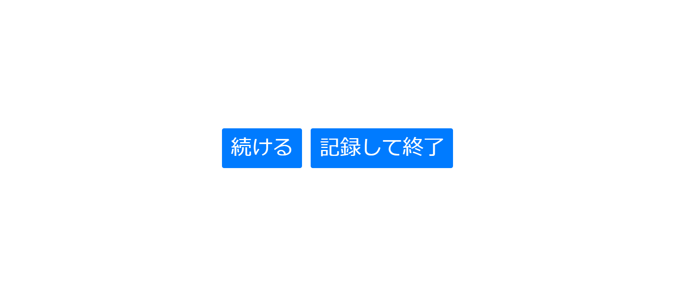
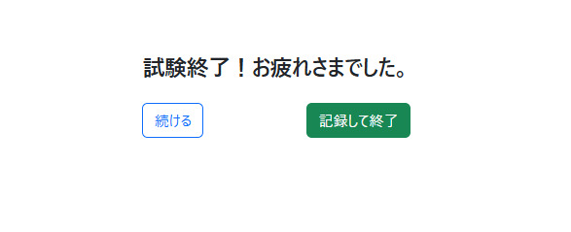
終了画面(試験・復習)
①
②

Slide 41
終了画面(試験・復習)
# | 名称 | 種類 | 状態 | 説明
① | 続ける | ボタン | 押下可 | 条件設定画面に遷移する。
② | 記録して終了 | ボタン | 押下可 | 解答の正解、不正解を記録して終了画面へ遷移する。

Slide 42

終了画面
①

Slide 43
終了画面
# | 名称 | 種類 | 状態 | 説明
① | 記録されました。Webブラウザを閉じても問題ありません。 | テキスト | ー | フラッシュカード用①の問題終了メッセージ。

Slide 44
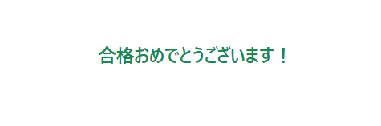
合格画面
①

Slide 45
合格画面
# | 名称 | 種類 | 状態 | 説明
① | 合格おめでとうございます！ | テキスト | ー | フラッシュカード用①の合格メッセージ。

